Slide 1

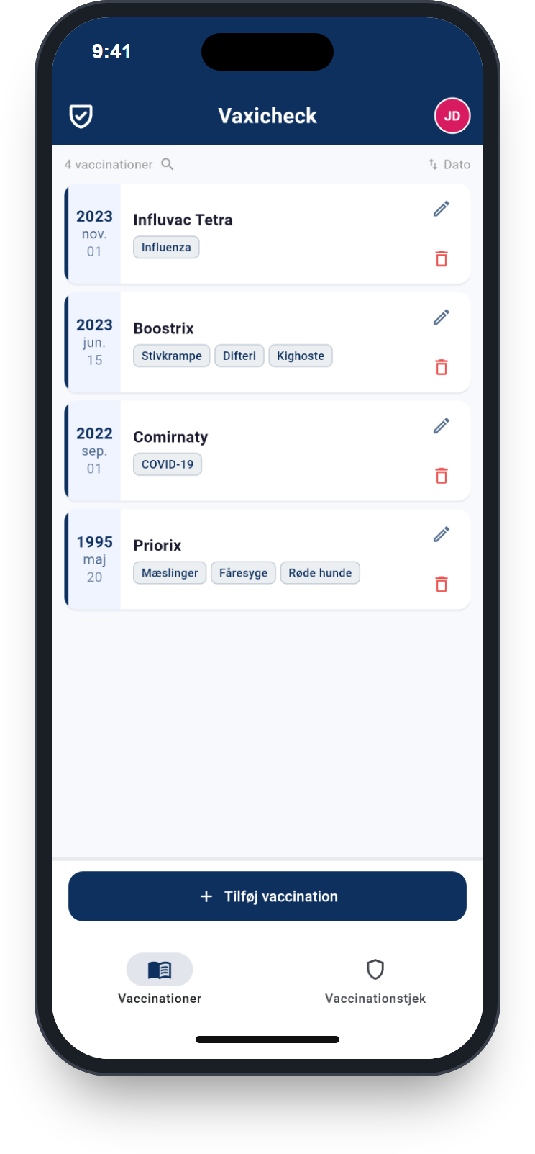







Vaxicheck
Gratis app til iPhone og Android
Vaccinationstjek med et foto
Med den gratis app genkendes vaccinationer hurtigt via et foto og vises i et overskueligt overblik.
Aktuelle anbefalinger
PDF-eksport
Sammenholdt med aktuelle anbefalinger, fx fra STIKO – du ser straks, hvilke vaccinationer der mangler eller skal genopfriskes.
Alle vaccinationer som PDF, fx til egen læge eller rejsen.
Dataminimering
Til hele familien
Kan bruges uden dit navn, ingen trackingværktøjer, GDPR-kompatibel, alle data kan altid slettes.
Flere profiler, valgfri app-lås, push-påmindelser om vaccinationer, på 43 sprog.
Hent gratis
www.vaxicheck.com
Udviklet i Köln af MEDEPS, en spin-off fra Universitetet i Köln.
Notes:
Vaccinationstjek med et foto
Med den gratis app genkendes vaccinationer hurtigt via et foto og vises i et overskueligt overblik.
• Aktuelle anbefalinger: Sammenholdt med aktuelle anbefalinger, fx fra STIKO – du ser straks, hvilke vaccinationer der mangler eller skal genopfriskes.
• PDF-eksport: Alle vaccinationer som PDF, fx til egen læge eller rejsen.
• Dataminimering: Kan bruges uden dit navn, ingen trackingværktøjer, GDPR-kompatibel, alle data kan altid slettes.
• Til hele familien: Flere profiler, valgfri app-lås, push-påmindelser om vaccinationer, på 43 sprog.
Hent gratis: www.vaxicheck.com
Udviklet i Köln af MEDEPS, en spin-off fra Universitetet i Köln.

